Slide 1



TIẾNG VIỆT 1

Slide 2



Khởi động
bìm bịp
búp sen
kẹp
kịp

Slide 3

Nhận biết
1
Con kênh xinh xinh chảy qua cánh đồng.
Con kênh xinh xinh chảy qua canh đồng.

Slide 4


Bài
57
anh ênh inh

Slide 5
Đọc
2
anh
ênh
inh
c
anh
canh
́

Slide 6
So sánh
a
anh
nh
ênh
nh
inh
nh

Slide 7

anh
anh
anh
chanh
mảnh
cạnh

Slide 8
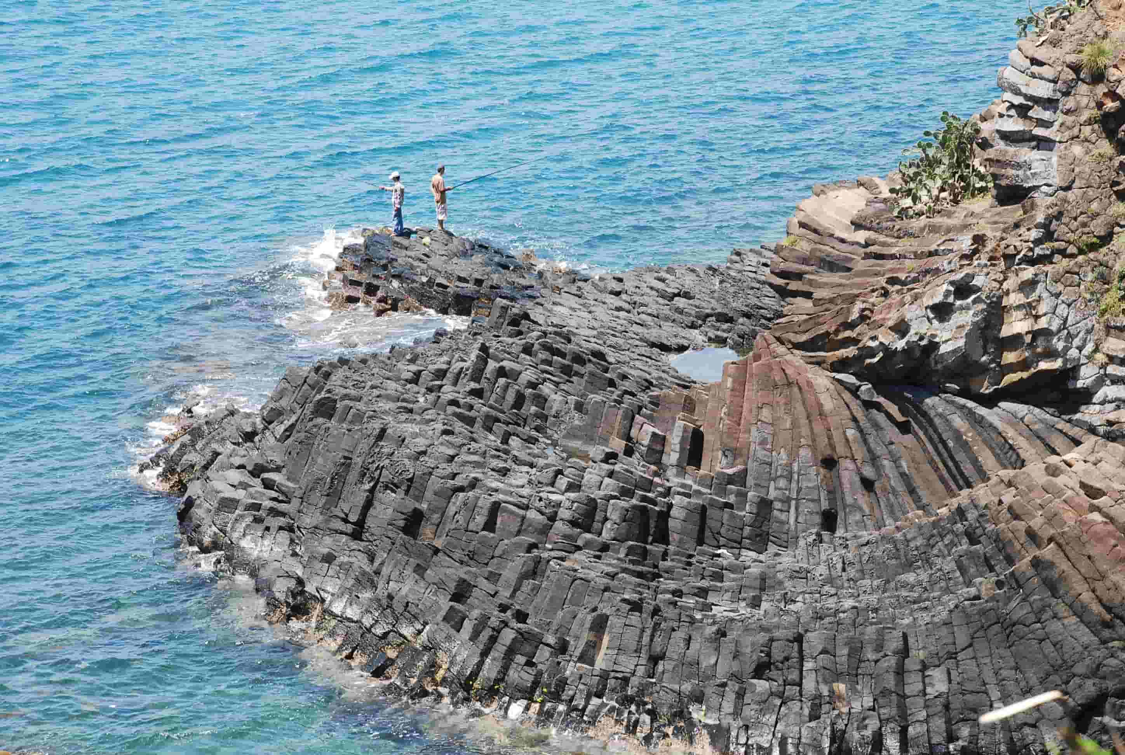
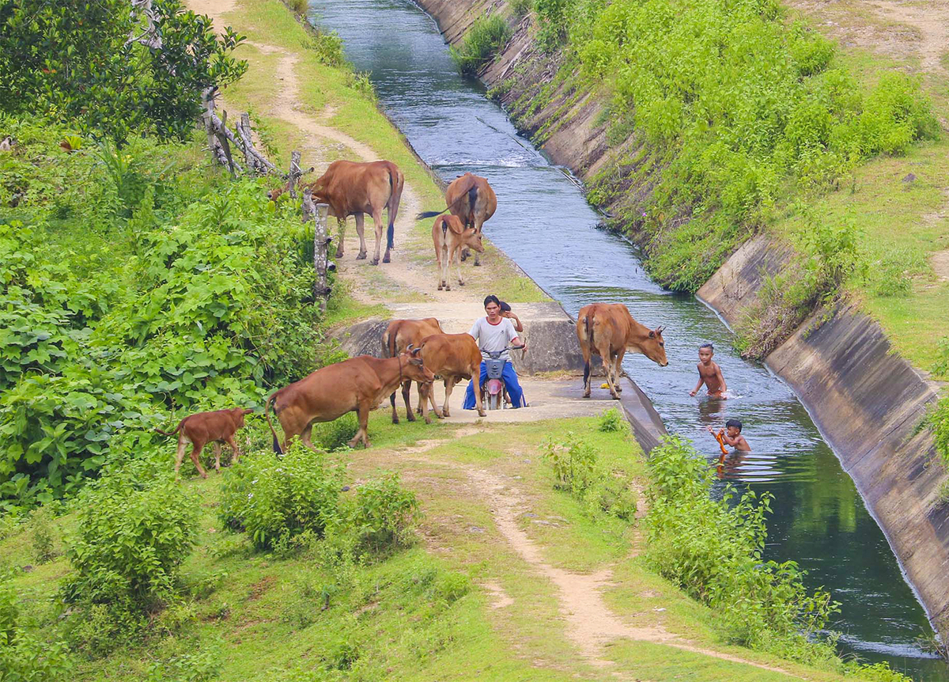
ênh
ênh
ênh
kênh
ghềnh
lệnh

Slide 9
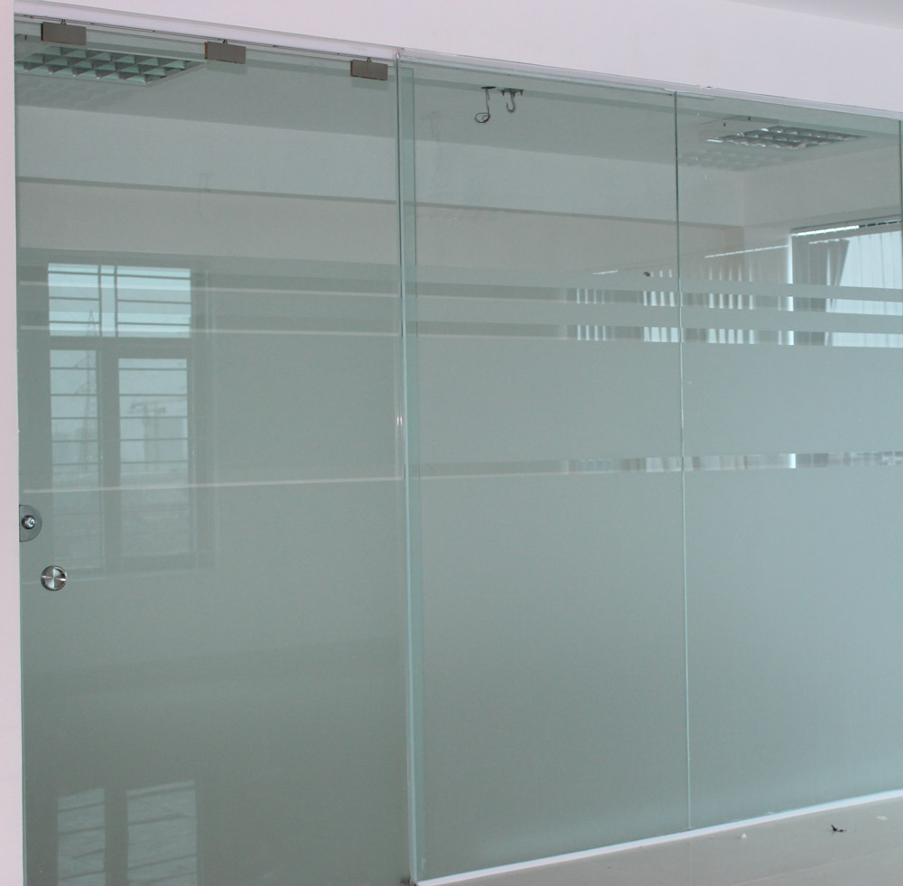
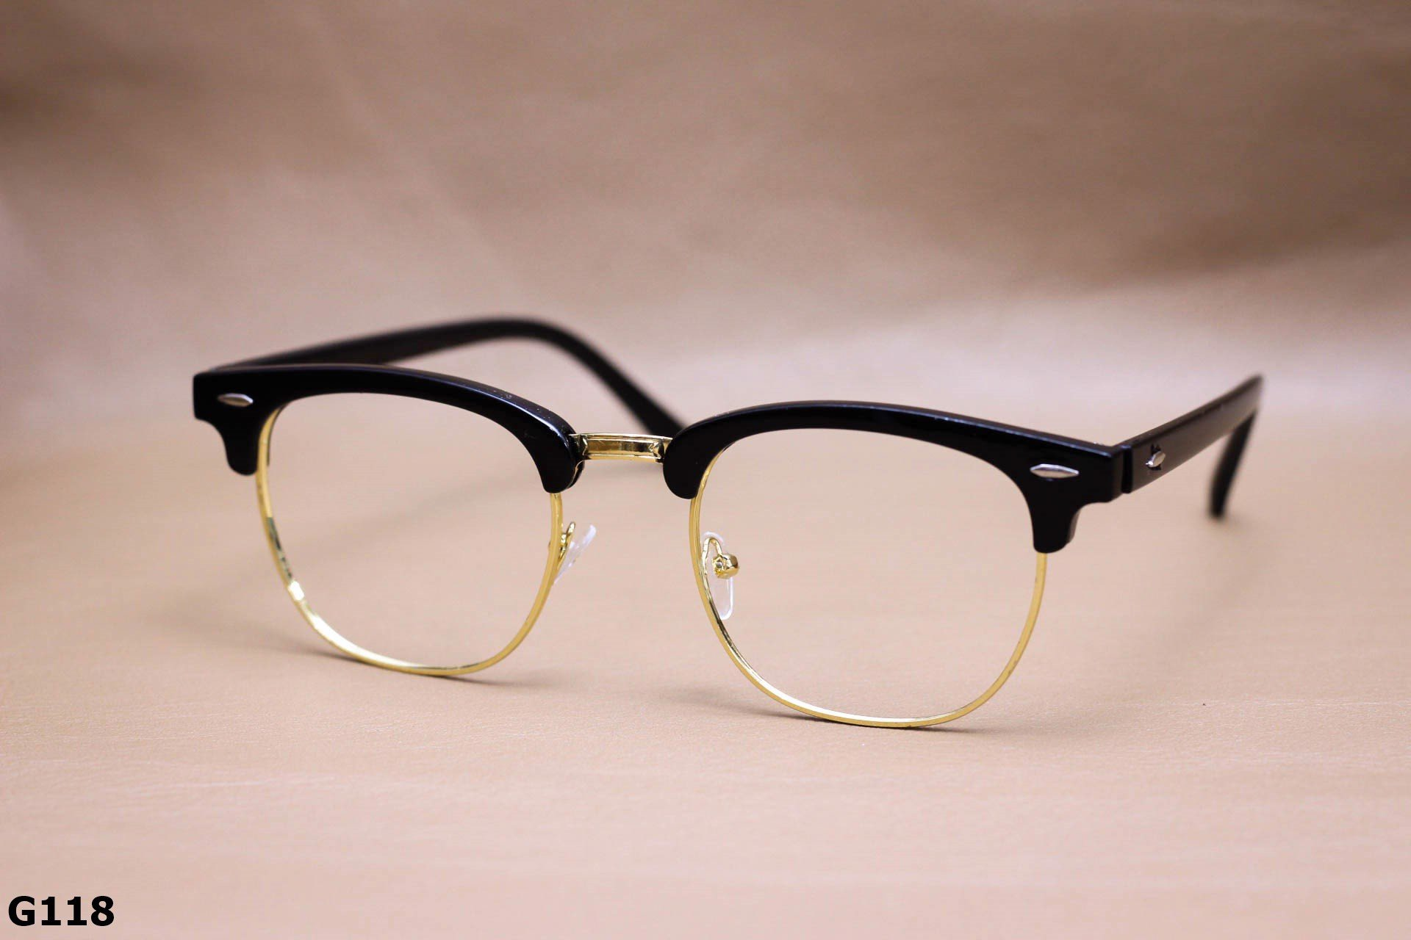

nh
nh
inh
kính
chỉnh
thịnh

Slide 10
anh
anh
anh
chanh
mảnh
cạnh
ênh
ênh
ênh
kênh
ghềnh
lệnh
nh
nh
inh
kính
chỉnh
thịnh

Slide 11

Thư giãn nào!

Slide 12
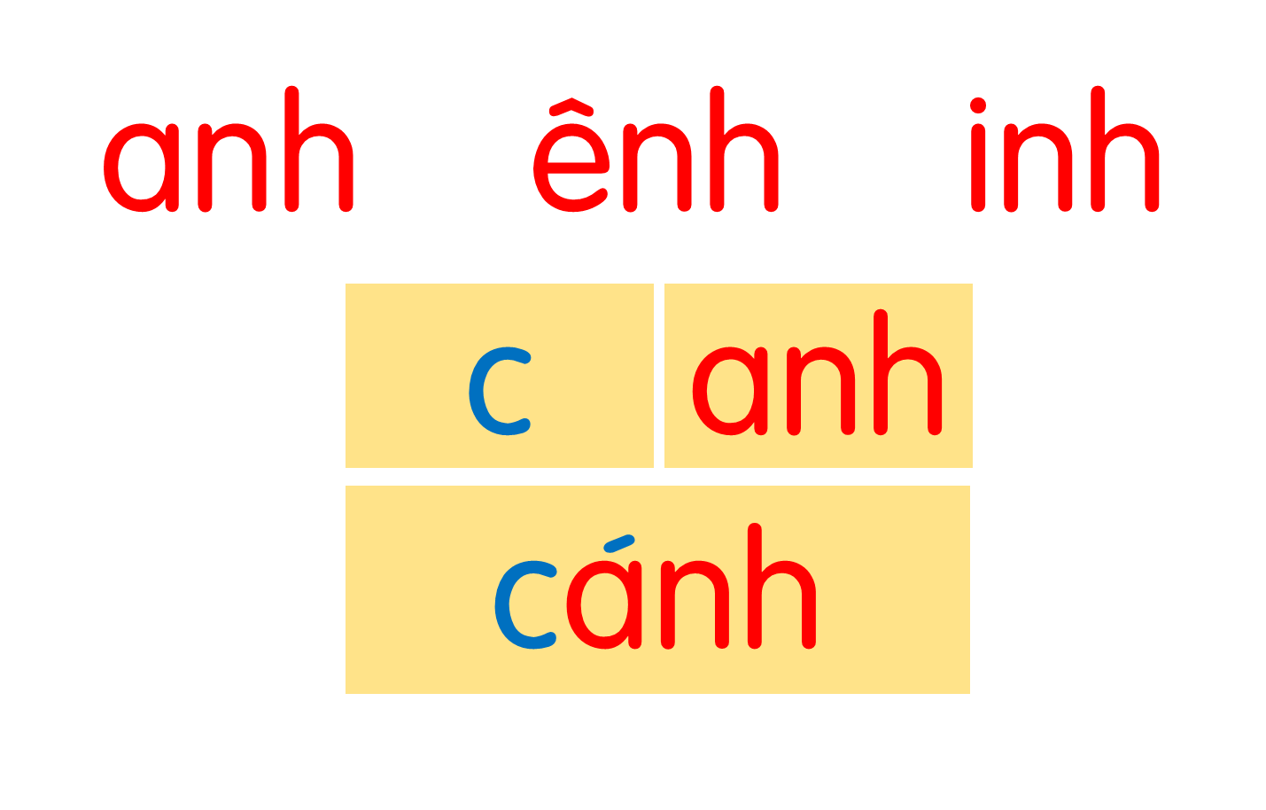
chanh
mảnh
cạnh
kênh
ghềnh
lệnh
kính
chỉnh
thịnh
Notes:
Ôn lại

Slide 13
anh
quả chanh
Notes:
Hay còn gọi là CHIM ĐA ĐA

Slide 14
ênh
bờ kênh

Slide 15

nh
kính râm

Slide 16

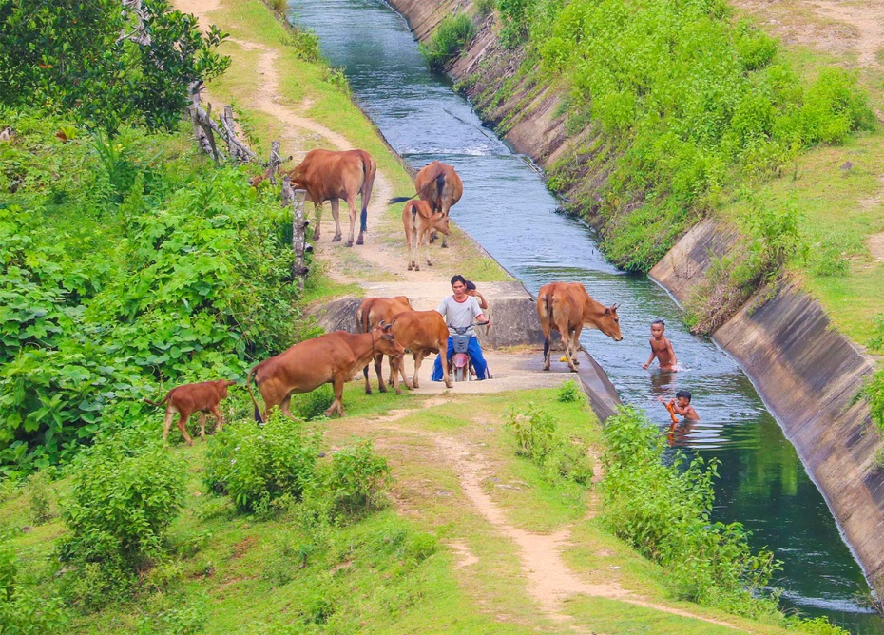

quả chanh
bờ kênh
kính râm

Slide 17
chanh
mảnh
cạnh
kênh
ghềnh
lệnh
kính
chỉnh
thịnh
quả chanh
bờ kênh
kính râm
Notes:
Ôn lại

Slide 18
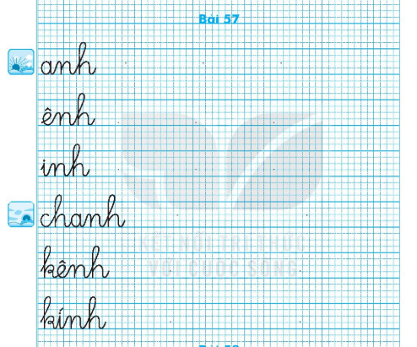

Viết vở
Trang 37

Slide 19
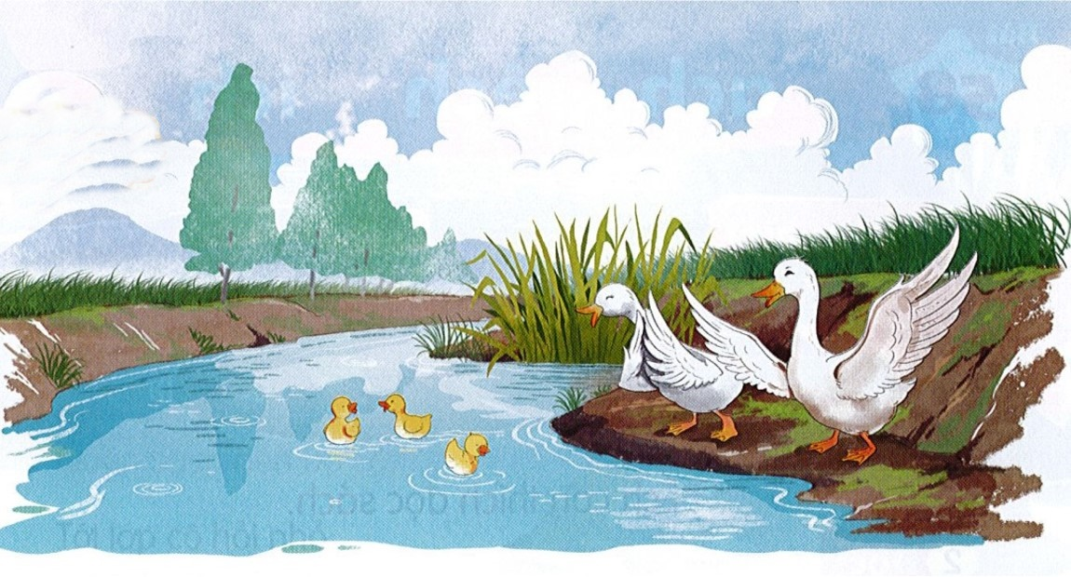
4
Đọc
Nhà vịt ở gần một con kênh xinh xinh. Hôm nay trời đẹp, bố mẹ cho vịt con ra kênh tập bơi. Mới tập mà vịt con đã bơi rất nhanh. Vịt bố vịt mẹ vui quá, kêu cạp cạp. Gia đình vịt làm xôn xao cả mặt kênh.
Nhà vịt ở gần một con kênh xinh xinh. Hôm nay trời đẹp, bố mẹ cho vịt con ra kênh tập bơi. Mới tập mà vịt con đã bơi rất nhanh. Vịt bố vịt mẹ vui quá, kêu cạp cạp. Gia đình vịt làm xôn xao cả mặt kênh.

Slide 20
kênh
xinh xinh
nhanh
gia đình
Notes:
Luyện luôn từ khó đọc nhé!

Slide 21
Nhà vịt ở gần một con kênh xinh xinh. Hôm nay trời đẹp, bố mẹ cho vịt con ra kênh tập bơi. Mới tập mà vịt con đã bơi rất nhanh. Vịt bố vịt mẹ vui quá, kêu cạp cạp. Gia đình vịt làm xôn xao cả mặt kênh.

Slide 22
Nhà vịt ở gần một con kênh xinh xinh. Hôm nay trời đẹp, bố mẹ cho vịt con ra kênh tập bơi. Mới tập mà vịt con đã bơi rất nhanh. Vịt bố vịt mẹ vui quá, kêu cạp cạp. Gia đình vịt làm xôn xao cả mặt kênh.
Nhà vịt ở đâu?
Bố mẹ cho vịt ra kênh để làm gì?
Những câu nào cho biết gia đình vịt rất vui?

Slide 23
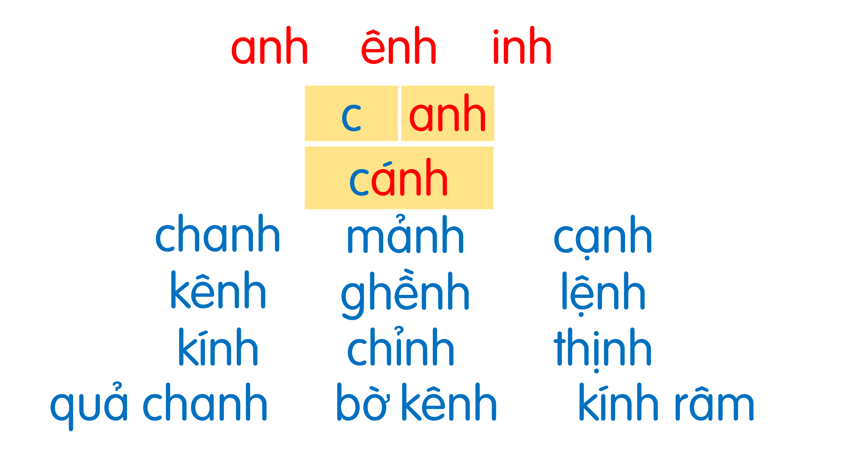
Nhà vịt ở gần một con kênh xinh xinh. Hôm nay trời đẹp, bố mẹ cho vịt con ra kênh tập bơi. Mới tập mà vịt con đã bơi rất nhanh. Vịt bố vịt mẹ vui quá, kêu cạp cạp. Gia đình vịt làm xôn xao cả mặt kênh.

Slide 24
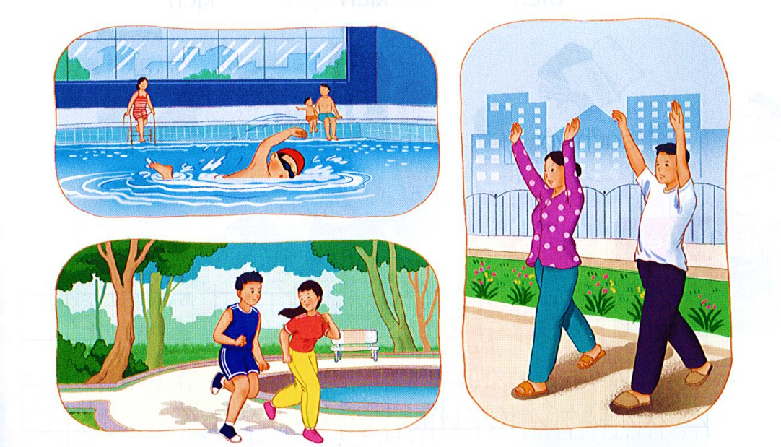
5
Nói
Giữ gìn sức khoẻ

Slide 25

Dặn dò

